Slide 1

Райнер Марія
Рільке

Slide 2

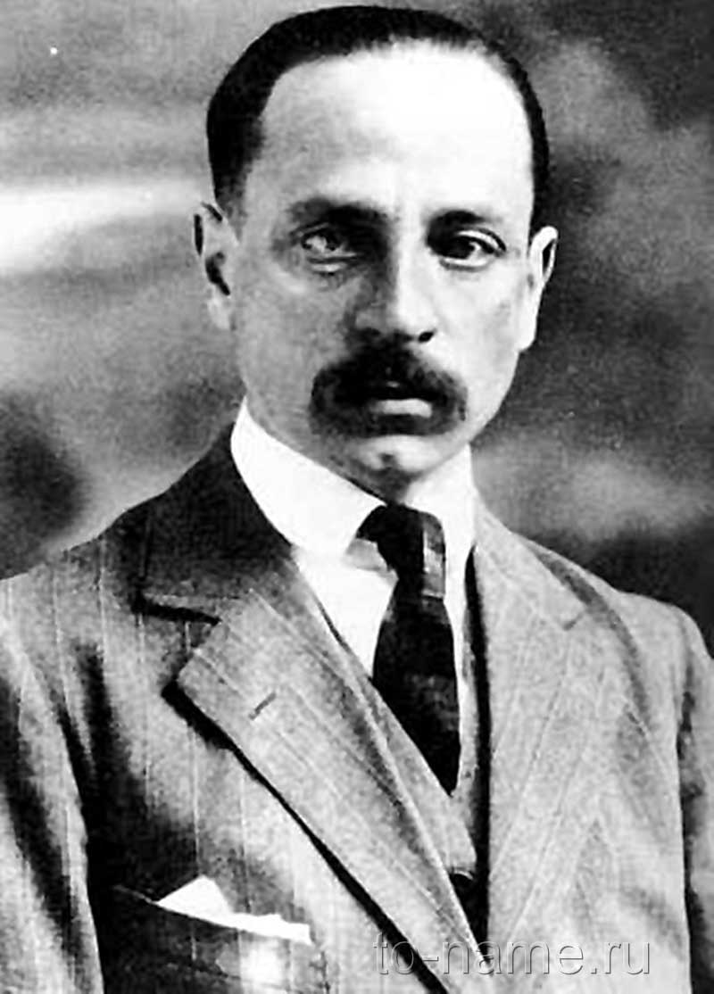
Рене Карл Вільгельм Йоган
Йозеф Марія Рільке.
(1875-1926р.)

Slide 3

«Проте ж люди, що пішли далі за інших, працюють на майбутнє, а відтак повинні бути суворими до своїх сучасників. У них немає хліба для голодних... У них є лише камені, які сучасники беруть, ніби хліб і їжу, хоча насправді - це лише підвалини прийдешніх днів».
P.M. Рільке

Slide 4
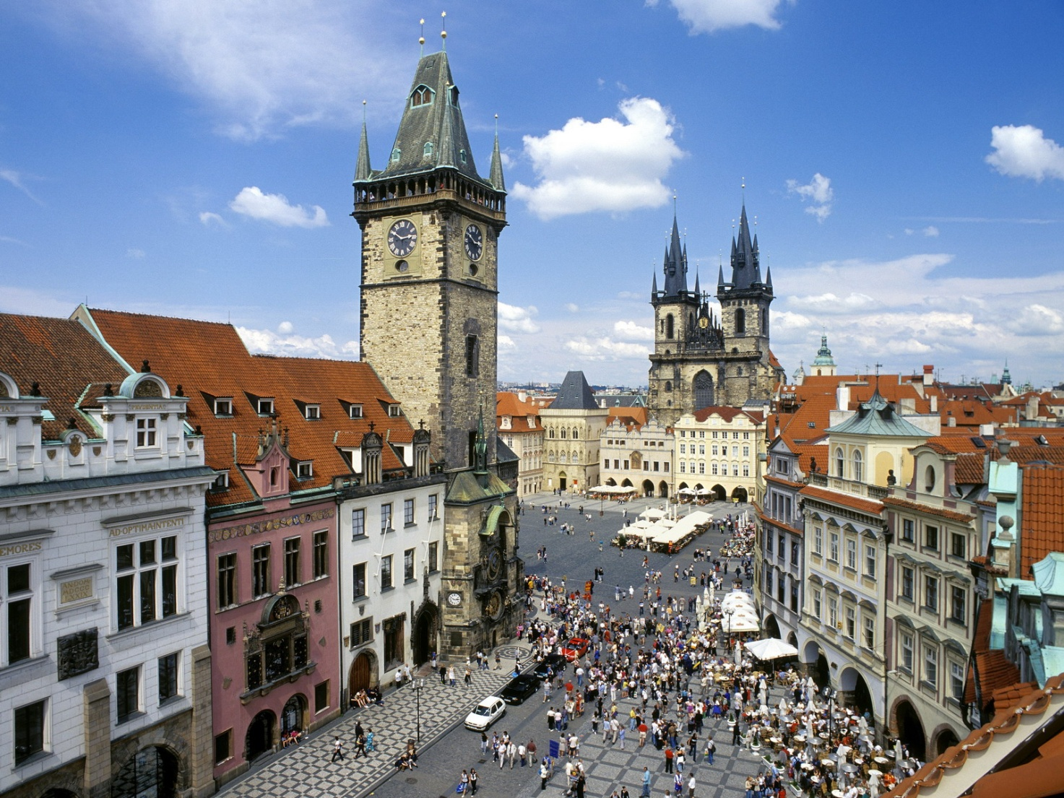
Народився в Празі

Slide 5
Дитинство та юність поета були затьмарені перебуванням в австрійській військовій школі (1886-1891), про яку він все життя згадував зі страхом і відразою.

Slide 6
Був у батьків первістком,потім внього з`явився молодший брат.
Мати,Софія Енц,не могла забути своєї першої дитини-рано померлої дочки,тому трактувала сина як дівчинку,навіть вдягала в сукенки.
Після розлучення батьків у 1884 р. залишився під опікою батька.

Slide 7
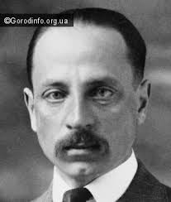
Основою поетичної еволюції Рільке була німецька класична література,разом з тим, романська і слов'янська . Звідси його спроби творити французькою і російською мовами.

Slide 8
З 1897р. подорожував
Берлін
Берлін
Берлін

Slide 9
Арко
Італія
Рим
Прага
Мюнхен
Відень

Slide 10
Перші твори у 1894
"Життя і пісні"
"Вінчаний снами" (1896)
"Свят-вечір" (1898)
"Мені на свято" (1900)
«Книга годин»
(1899-1903)

Slide 11
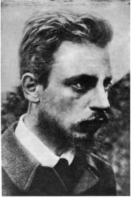
Ранній Рільке - переважно неоромантик і імпресіоніст. У його віршах відтворюються основні мотиви романтичної поезії першої половини XIX століття - самотності, природи й кохання.

Slide 12
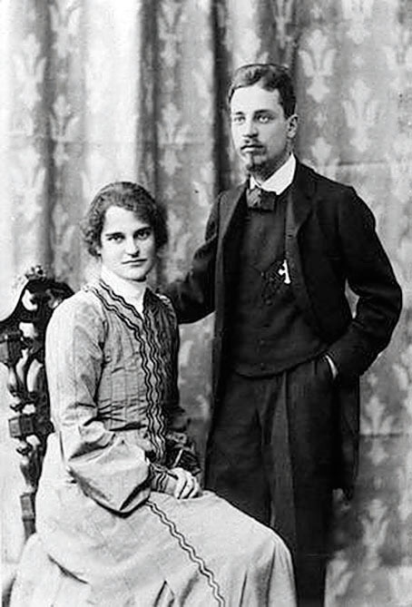
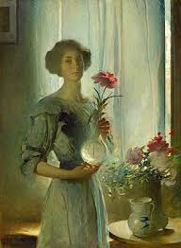
В 1901 одружився на Кларі Вестхоф

Slide 13
Становлення Рільке-поета завершується на рубежі XX століття, його творчу зрілість засвідчують дві знамениті збірки :
"Книга годин" (1901 - 1905)
"Книга картин" (1902, 1906)

Slide 14
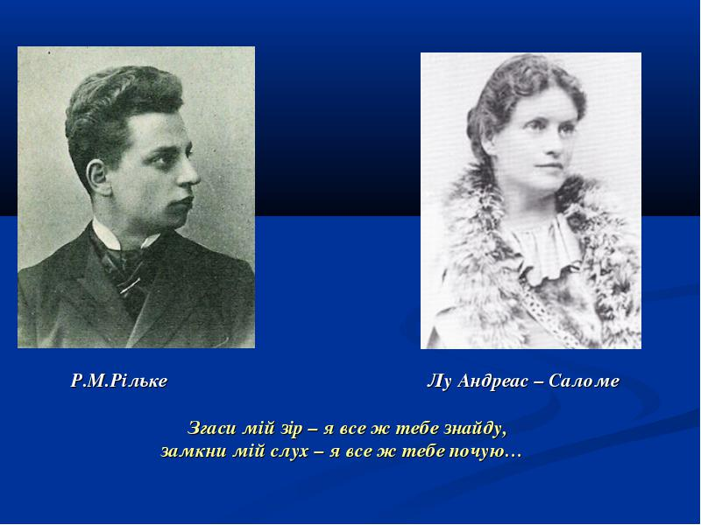
Міцна дружба

Slide 15
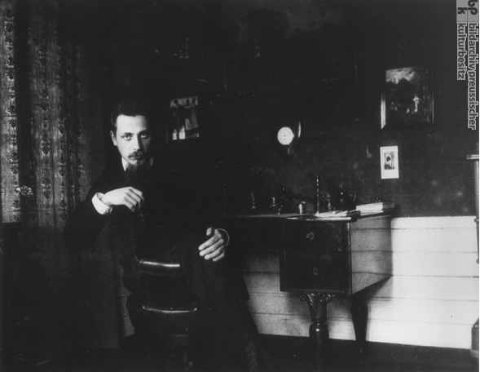
Особливе місце в житті та творчості Рільке займає Україна та Росія – землі, в яких він знайшов свою духовну батьківщину.

Slide 16
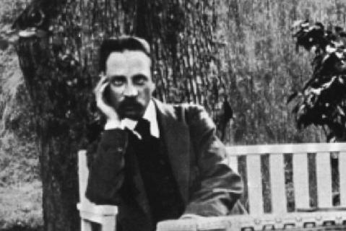
Зустріч з Україною і Києвом, а особливо – з Києво-Печерською лаврою зачарувала поета

Slide 17
Він разом із художницею Лу Андреас - Саломе відвідує Софійський і Володимирський собори.
Володимирський собор
Софійвський собор

Slide 18
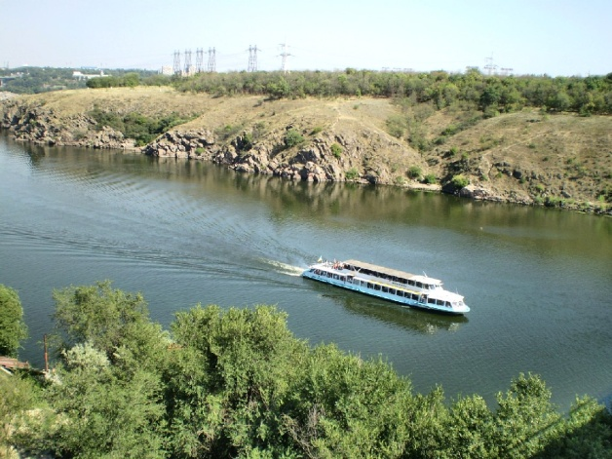
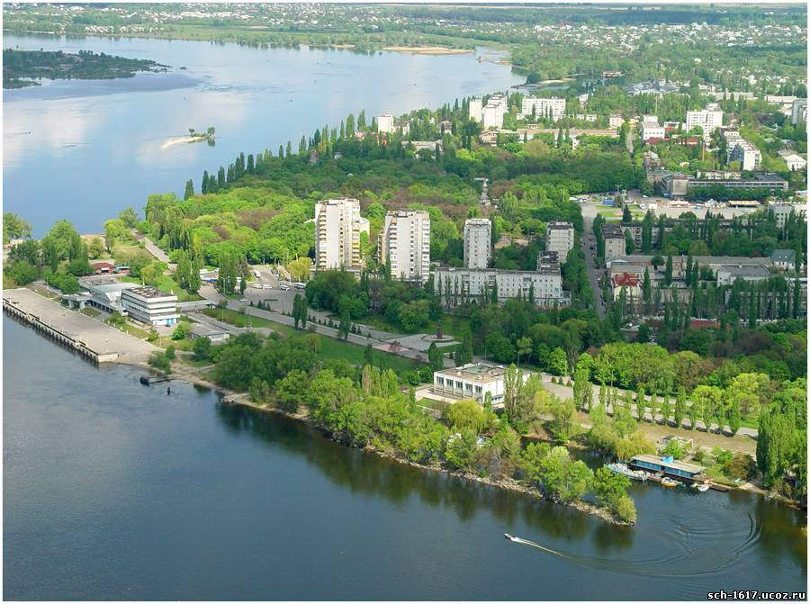
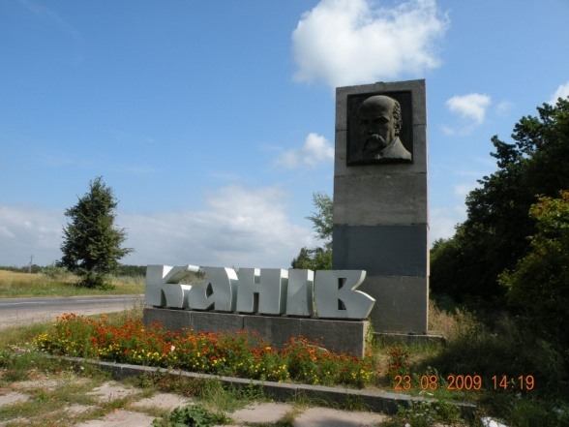
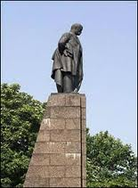
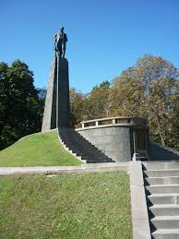
Рільке подорожував
До
Дніпром
Кременчука
Зупинявся у
,знайомився з українцями,
піднімався на
Кобзареві
вклонитися
, якого вважав не тільки великим поетом, а і талановитим художником.
Чернечу гору

Slide 19
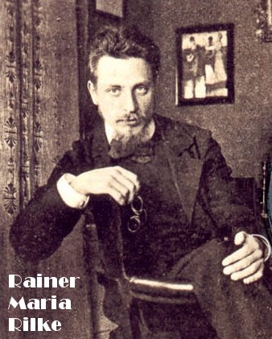
Він захоплювався українським фольклором і вважав, що відчув дух Київської Русі, святої Русі.

Slide 20
Вірш «В оцім селі…» був навіяний поету перебуванням у селі під Полтавою: «Це було закличне звучання далини й самотності, яке залунало в мені одного разу під Полтавою, увечері, коли хатини були такі німі й самотні перед ніччю, що насувалася».

Slide 21

За часів "Нових поезій" вірш Рільке стає спокійним і стриманим, майже суворим.
Про це виразно свідчать численні вірші збірки "Нові поезії", такі як :
"Портал"
"Пантера"
"Фламінго"
"Іспанська танцівниця"

Slide 22
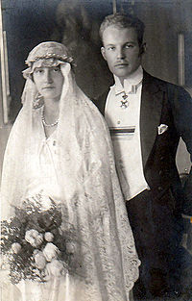
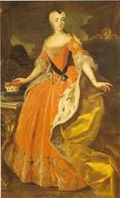
Одним із високих покровителів митця була княгиня Марія фон Турн унд Таксіс, уроджена принцеса Гогенлое-Вальденбург-Шиллінґсфюрст. Ця «істинна гранд-дама» від щирого серця любила поета.

Slide 23
ОСНОВНІ ТВОРИ:
«Життя Марії» (1913)
«Мені до свята»
"Нові поезії" (1907-1908)
Роман-що-денник "Записки Мальте Лаурідса Брігге" (1910)
Поетичні цикли "Дуїнянські елегії" (1922)
"Сонети до Орфея" (1922)

Slide 24
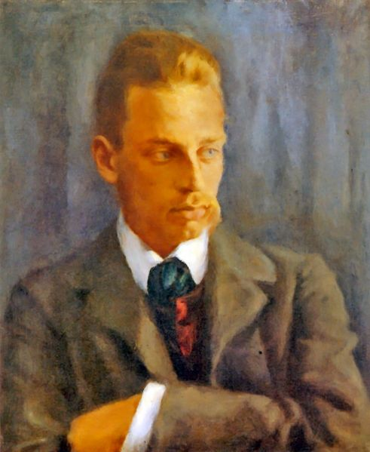
Гений Рільке самотній. Його сприйняття життя, сама його творчість, яку глибоко торкнула думка про смерть, були трагічными.

Slide 25
Останньою «обраною батьківщиною» поета стала Швейцарія. 1919 р. він вирушив містами цієї країни з програмою публічних читань своїх віршів і доповідей.

Slide 26
Помер P.M. Рільке 29 грудня 1926 р. Могила поета знаходиться неподалік від Мюзо, на надгробному камені ви-карбувана написана ним самим епітафія:
Трояндо, о чиста суперечносте, бажання
нічиїм сном не бути під стількома
пелюстками.

Slide 27
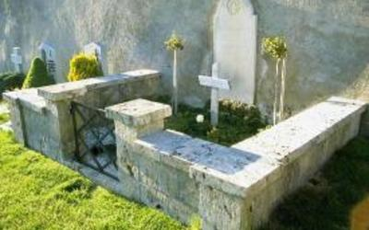
Ці філігранні рядки - остання загадка поета.

Slide 28
